Slide 1
AI를 이용한 도커 컨테이너 자동 분류
AIker
팀장 : 임하늘
팀원1 : 허윤서
팀원2 : 윤가영

Slide 2
목차
AIker?
Classification
Logic
UI
Develop period

Slide 3
AIker?
1.

Slide 4
1
2
3
성능
테스트 / 트랜잭션
데이터 관리
현재 MSA의 단점 :
“ 전체 서비스가 커지면, 복잡도가 기하급수적으로 늘어날 수 있다 ”
서비스 간 호출 시
API를 사용하므로
통신 비용, Latency가
사용하는 만큼 늘어나게 됩니다.
서비스가 분리되어 있어
테스트와 트랜잭션의
복잡도가 증가하여
많은 자원을 필요로 합니다.
데이터가 여러 서비스에 걸쳐 분산되어
한번에 조회하기 어렵고
데이터의 정합성 또한
관리하기 어렵습니다.

Slide 5
활용 방안은?

Slide 6
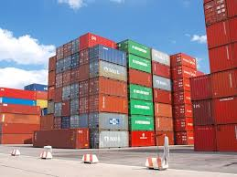
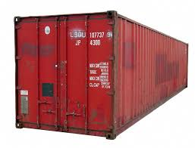
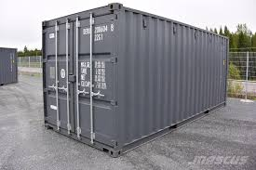
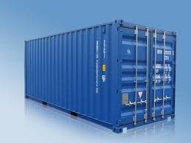
MSA의 단점을 보완하자!
컨테이너 유지 보수 용이하게 하고 효율성을 확보한다
MSA의 최대 단점인 복잡도를 정리하여
.
.
.
.
.
.
.
.
.
서비스는 규모가 매우 커질수록 배포가 많아질 수밖에 없다
따라서 DNN기반의 자동분류기를 통해 컨테이너를 효율적으로 관리하자

Slide 7
따라서 AIker는
+
AI
Docker
DNN 기반
복잡한 컨테이너의 자동 분류 및 배포
웹 서비스

Slide 8
Classification
2.

Slide 9
후보1 : DNN
Container data n-dim이 2차원으로 확인됨, 따라서 간단한 preprocessing 후 바로 학습
Input
output

Slide 10
후보2 : AutoEncoder + DNN
Unsupervised-learning 으로 training 후 Data feature 뽑아 DNN으로 학습
DNN
Autoencoder
input
input
output
Encoder
Decoder

Slide 11
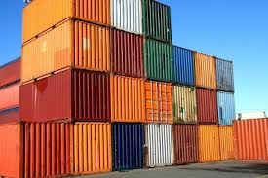
결국 이 분류기를 통한 학습에 관한 가장 중요한 부분은 ‘preprocessing’
AI
preprocessing
output

Slide 12
Logic
3.

Slide 13

[ Web 의 역할]
‘post’
컨테이너 추가 요청
0.0.0.0:8000/create/<data>
컨테이너 조회 요청
0.0.0.0:8000/list/<data>
컨테이너 삭제 요청
0.0.0.0:8000/delete/<data>
Web Server

Slide 14
[ Server 역할 ]
컨테이너 추가요청시만 작동
AI기반 분류기를 통해 컨테이너 분류 작업
Server

Slide 15
[ Classifier의 역할 ]
Python으로 AI기반 분류작업 수행
분류된 결과 Web Server로 전송
Classifier

Slide 16

[DB의 역할]
분류된 컨테이너의 정보를 가지고 있음
DB

Slide 17
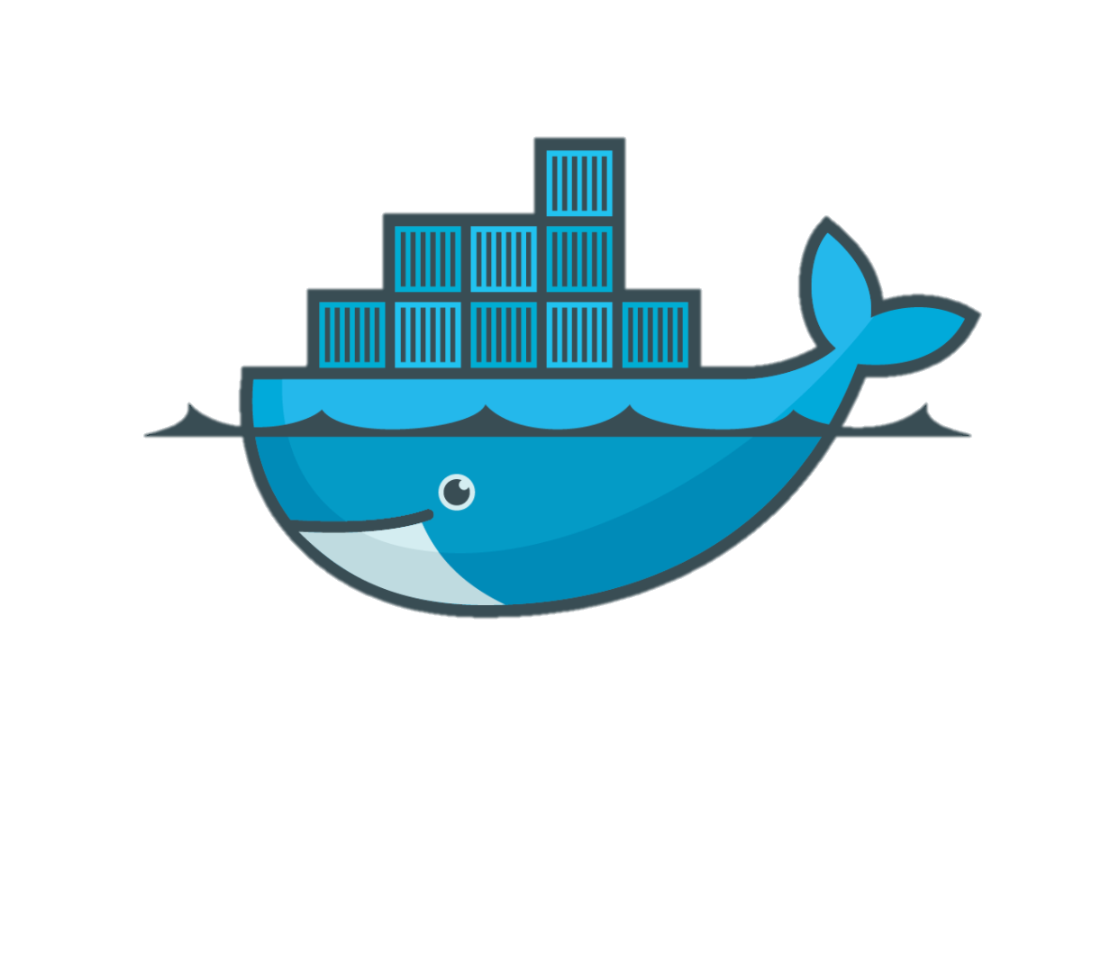
1. 컨테이너 추가
7. 불러오기
3. 메타데이터 전송
4. 분류 작업 수행
6. 도커 컨테이너별 분류정보 저장
5. 분류 결과 반환
0.0.0.0:8080/create/<data>
1. 컨테이터 생성
2. 정보반환

Slide 18
2. 컨테이너 조회
2. 불러오기
1. 컨테이너 정보 검색
0.0.0.0:8080/list/<data>

Slide 19
3. 컨테이너 삭제
2. 삭제
1. 컨테이너 정보 검색
0.0.0.0:8080/delete/<data>

Slide 20
UI
4.

Slide 21

AIker

Slide 22
AIker
컨테이너A
컨테이너B
컨테이너C
컨테이너D
컨테이너E
컨테이너F
컨테이너G
컨테이너H
컨테이너I
컨테이너J

Slide 23
AIker
컨테이너 이름
배포
컨테이너 설명

Slide 24
Develop Period
5.

Slide 25
 | 4월 |  |  |  |  |  | 5월 |  |  |  |  |  | 6월 |  |  |  |  |  | 7월 |  |  |  |  |  | 8월
개발계획서
AI모델
서버
최적화
데모작업

Slide 26
Thank you for listening ☺

